Slide 1
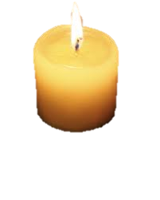
Acollides setmana 5 - 9 Octubre

Slide 2
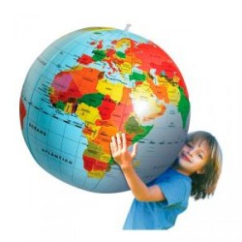
Estimem el nostre món

Slide 3
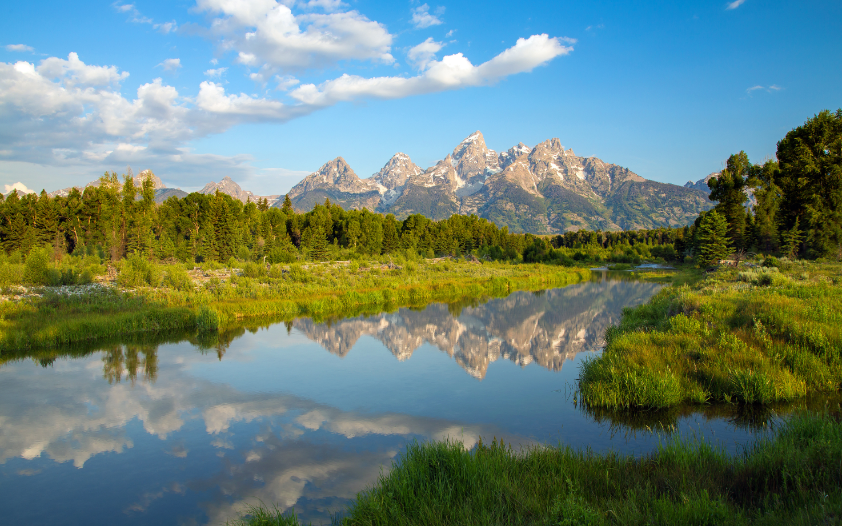
“…I Déu veié que tot el que havia fet era molt bo. Déu estava molt content perquè tot era bonic.”
Ens adonem i sabem valorar les meravelles de la natura?

Slide 4
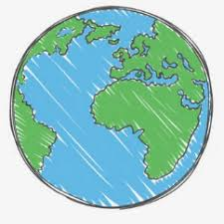
REFLEXIÓ
Per a la nostra vida és molt important que convivim en pau amb el nostre món.
Hem de canviar la manera que tenim de relacionar-nos amb la natura.
Ens cal deixar de pensar que la natura és nostra i que en podem fer el que volem en funció dels nostres capricis. Cal que en tinguem cura i que la considerem casa nostra.

Slide 5
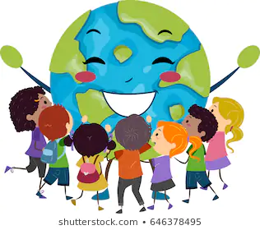
“LA TERRA NO ÉS EL NOSTRE PLANETA ÉS LA NOSTRA LLAR”

Slide 6
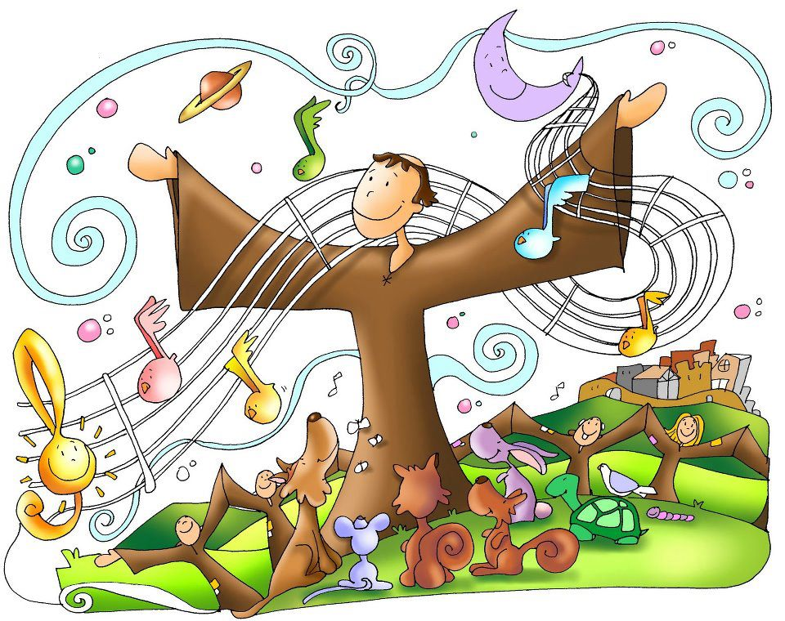
Càntic de les criatures
LLOAT SIGUEU, OH SENYOR NOSTRE. PER TOTES LES CRIATURES
I PEL SOL I PER LA LLUNA, PELS ESTELS I ELS VENT SUAU I PEL FOC I L’AIGUA FRESCA. LLOAT SIGUEU, OH SENYOR NOSTRE. PER LA NOSTRA MARE TERRA
QUE ENS SOSTÉ I ENS ALIMENTA, PER LES FLORS, ELS FRUITS I L’HERBA I PEL MAR I LES MUNTANYES. LLOAT SIGUEU, OH SENYOR NOSTRE. PERQUÈ EL SENTIT DE LA VIDA
ÉS CANTAR-VOS I LLOAR-VOS I PERQUÈ LA NOSTRA VIDASIGUI SEMPRE CANT I DANSA. .
Sant Francesc d’Assis

Slide 7
CANTEM…
https://www.youtube.com/watch?v=VWqae5UxTaQ

Slide 8
Meditem contemplant la natura
https://www.youtube.com/watch?v=degKbH3z2qU

Slide 9
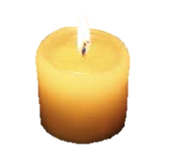
Preguem
Gràcies, Jesús,
per la muntanya, pels rius, per les valls
i pels animals que hi viuen.
Gràcies pel sol que dóna llum i escalfa
i que fa créixer les plantes.
Gràcies per l’aigua que dóna vida
i ajuda a treballar la terra.
Gràcies per tots els éssers vivents
que hi ha a prop meu.

